Slide 1

Resolução de exercícios
Tema: Energia de Ligação

Slide 2
1. São dadas as seguintes energias de ligação em kJ/mol de ligação formada:
H ─ Cℓ = 431,8; H ─ F = 563,2;
Cℓ ─ Cℓ = 242,6; F ─ F = 153,1.
Com os dados acima é possível prever que a reação a seguir:
2 HCℓ _{(g)} + 1 F_{2 (g)} → 2 HF_{(g)} + 1 Cℓ_{2 (g)}
teria ∆H, em kJ, da ordem de:
a) - 585,9;
b) - 352,3;
c) - 220,9;
d) + 220,9;
e) + 352,3.
H-Cl + F-F H-F + Cl- Cl
H-Cl H-F
∆H_{R}= 2x431,8 + 153,1
∆H_{R}= +1016,7 KJ (Reag. +)
∆H_{P}= 2x563,2 +242,6
∆H_{P}= -1369,0 KJ (Prod. -)
∆H= ∆H_{R}+ ∆H_{P}
∆H= 1016,7 -1369,0
∆H= -352,3 KJ

Slide 3
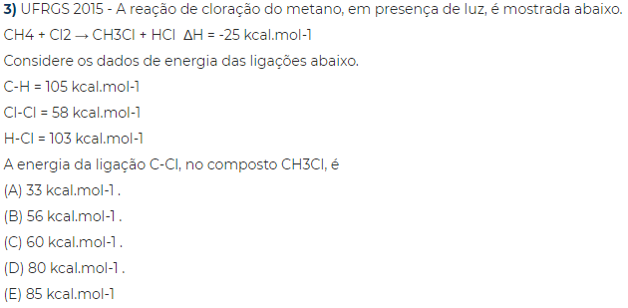
H H
H – C – H + Cl-Cl H- C-Cl + H-Cl
H H
∆H_{R} = 4x105 + 58
∆H_{R}= 478 Kcal
∆H_{P}= - (CH3Cl + 103)
∆H= ∆H_{R} + ∆H_{P}
-25 = 478 - (CH₃Cl + 103)
CH₃Cl = 478 + 25 – 103
CH₃Cl = 400 Kcal
3 lig. C-H e 1 lig. C-Cl
3x105= 315 Kcal
400-315= 85 Kcal

